Slide 1
Подготовка детей к школьному обучению тема «Ленивец»
Для детей 6-7 лет
Составила
педагог-психолог
МАДОУ № 437
Шаповалова М.В.

Slide 2
Цель занятия:
Формирование адекватного отношения к результатам своей деятель­ности, позволяющее детям понять логику процесса обучения, прямую зависимость оценки от затраченного труда или усвоения материала.
Задачи:
1. Развитие наглядно–образного и наглядно-логического мышления
2. Развитие внимания
3. Развитие пространственного восприятия
4. Развитие наблюдательности, произвольности
5. Развитие умения действовать по правилам.

Slide 3
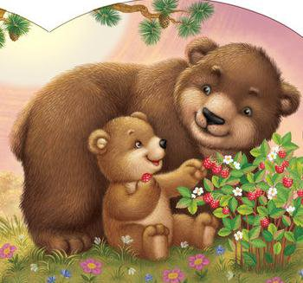
Сказка «Ленивец»
Ведущий: «А сейчас я расскажу вам сказку...»
В самом обыкновенном лесу, на самой обычной поляне стояла «Лесная школа». Ученики и учителя в ней были лесные животные. Наш друг Медвежонок тоже ходил в эту школу, в 1 класс. В «Лесной школе» все ученики добросовестно отно­сились к домашним заданиям. Медвежонок сначала тоже старал­ся, но потом стал отставать, появились равнодушие и лень. Маму Медвежонка это сильно беспокоило.
— До зимней спячки еще далеко, а ты, сынок, уже выглядишь сонным и вялым, — говорила она.
— Я решил зря силы не тратить! — ответил ей Медвежонок.
— Учиться, узнавать новое очень полезно для каждого, и ты это знаешь, сынок! — ласково произнесла Медведица.
— Не хочу больше учиться! Надоело мне! — провор­чал Медвежонок. — Я думал, что это легко — быть школьником. Что все будет получаться само собой, а оказывается, надо трудиться. Не хочу!!!
— Конечно, иногда хочется быстрых результатов, — вздохнула мама. — Но ведь хорошо быстро не бывает!..
— Ну и пусть! Тогда я буду лежать целыми дня­ми! — воскликнул Медвежонок и отвернулся к стене, чтобы не видеть расстроенной Медведицы.
— Любой ребенок или взрослый испытывает чув­ство усталости, но хороший отдых на воздухе, сон по­могают справиться с этой проблемой и вернуться к ра­боте. А если ты будешь лежать целыми днями, то превратишься в Ленивца.

Slide 4
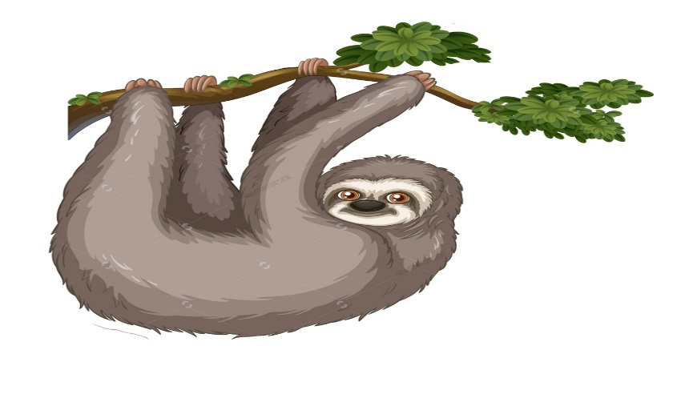
— Что это такое? —поинтересовался Медвежонок.
— Не что, а кто. Это зверек, наверное, родственник обезьянки. А может, он и был когда-то давным-давно обе­зьянкой, пока с ним не произошла одна история. Так же как ты, он почувствовал однажды сильную усталость от работы и объявил всему лесу о том, что он отказыва­ется трудиться, а желает только лениться. Целыми днями напролет. Ленивец висел на дереве вниз головой, по­тому что подняться или перевернуться ему лень. Насе­комые поселились в его шерсти, а он даже не шевелился, когда его покусывали. «Лень!» — думал он. Конечно же, Ленивец не умывался, не расчесывал шерстку и не чис­тил зубы. Из-за этого он выглядел лохматым, грязным, с темными зубами и неприятным запахом. «Кому это нужно быть чистым и опрятным? Лень!» — размышлял Ленивец.
Обезьянки прыгали рядом, наслаждаясь сладкими бананами и вкусным кокосовым молочком. «Эй, Ленивец, поиграй с нами!» — кричали они ему. Но Ленивец молча наблюдал за своими подружками и медленно пожевывал листья с дерева, на котором он висел. «Даже есть лень!» — удивлялся сам себе Ленивец.

Slide 5
Жизнь протекала скучно и однообразно. Много ин­тересного происходило рядом. Однако Ленивец продол­жал неподвижно висеть на дереве.
Вот и сейчас есть такой Ленивец в далеких лесах Америки, как яркий пример самого ленивого существа на свете.
— Ну что, сынок, ты хотел бы быть похожим на такого Ленивца? — закончила свой рассказ Медведица.
— Нет, не хочу! — твердо произнес Медвежонок. -Но можно я хоть отдохну немножко?
— Конечно можно! Отдохни часок, а потом вновь за домашние задания!
— Хорошо, мама! Я так и сделаю! — ответил Мед­вежонок.
Отдохнув немного, Медвежонок принялся за выполнение домашних заданий. Помогите Медвежонку справится с ними! Они представлены далее….

Slide 6
Вопросы для обсуждения.
1. Понравилась ли вам эта сказка?
2. О чем эта сказка? Чему она учит? В каких ситуациях нашей жизни нам пригодится то, что мы узнали из сказки?
3. Как конкретно мы это знание будем использовать в своей жизни?
4. Почему герой ведет себя так, как описано в сказке?
5. Как герой решает проблему? Кто ему помогает? Какой способ решения и поведения он выбирает?
6. Как бы вы поступили на месте героя и почему?

Slide 7
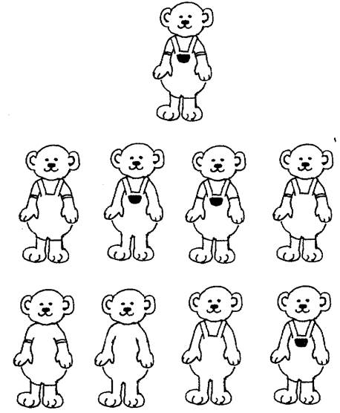
Упражнение «Медвежата»
Задачи: развитие наглядно-логического мышления и внимания.
Детям нужно сделать всех медвежат одинаковыми

Slide 8
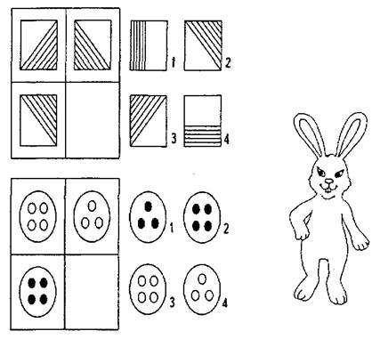
Упражнение «Мишкин квадрат»
Задачи: развитие наглядно-логического мышления и внимания.
Детям нужно найти подходящие фигуры для пустых клеток

Slide 9
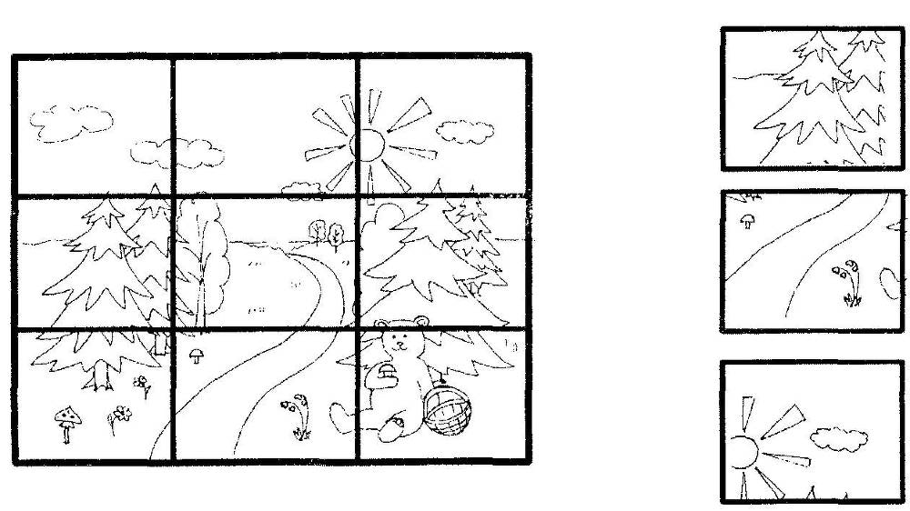
Упражнение «Прятки с картинками»
Задачи: развитие наглядно-логического и наглядно-образного мышления и внимания.
Детям нужно найти на картинке выделенные фраг­менты

Slide 10
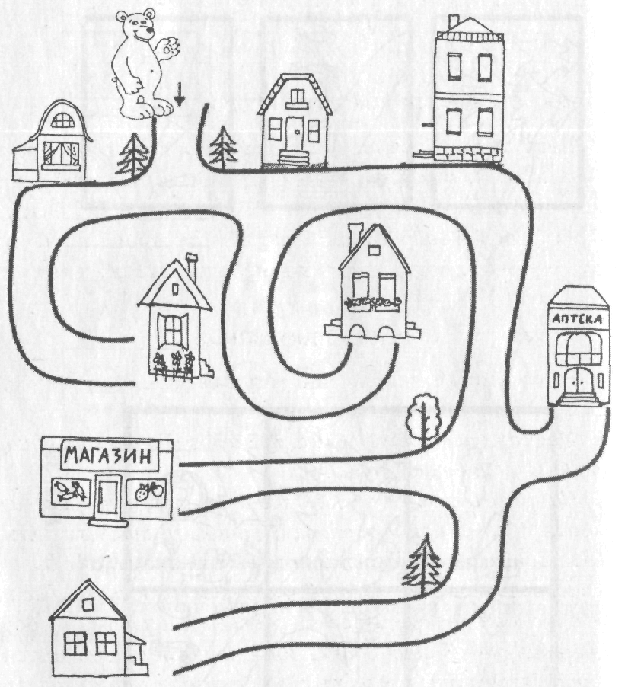
Игра «Право-лево»
Задачи: развитие логического мышления и пространственного восприятия.
Лисенок объяснил Мишке дорогу от дома до магази­на. А Мишка почему-то вместо магазина попал в аптеку. Где ошибся Мишка? Лисенок сказал ему следующее: «Сначала идешь прямо до елочки, поворачиваешь нале­во и идешь до двухэтажного домика, затем поворачива­ешь направо, идешь до березки, далее поворачиваешь налево — вот и магазин»

Slide 11
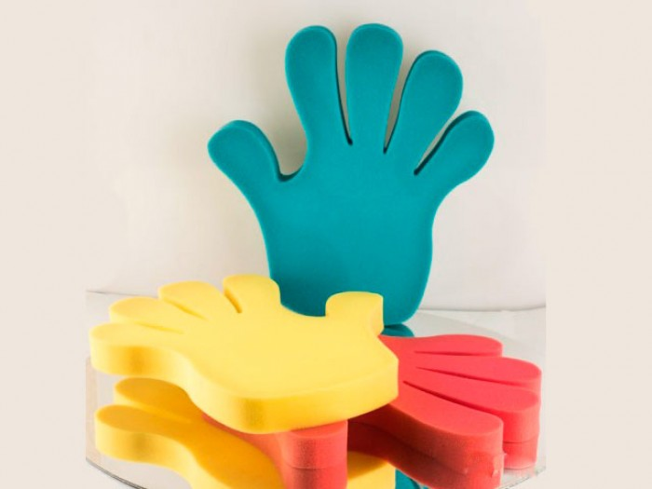
Игра «Кричалки-шепталкм-молчалки»
Задачи: развитие внимания, развитие наблюдательности, произвольности, развитие умения действовать по правилам.
Из разноцветного картона дети делают 3 силуэта ла­дони: красный, желтый, синий. Это сигналы. Когда взрослый поднимает красную ладонь — «кричалку», — можно бегать, кричать, сильно шуметь; желтую ла­донь— «шепталку» —можно тихо передвигаться и шеп­таться; синюю ладонь— «молчалку» —нужно замереть на месте или лечь на пол и не шевелиться. Заканчивать игру следует «молчалками».

Slide 12
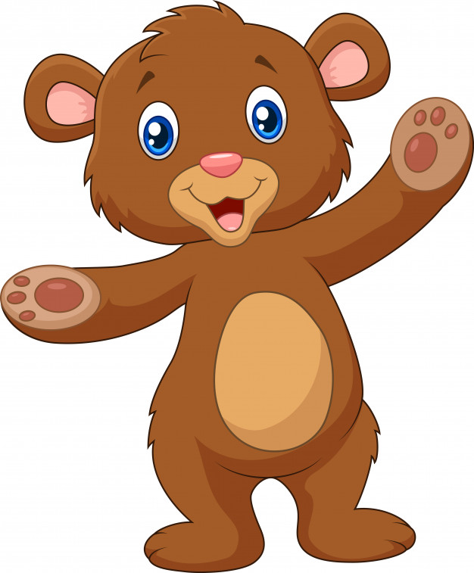
Спасибо всем!
Все домашнее задание мы выполнили. Мы никогда не превратимся в Ленивцев!
До свидания!

